Slide 1
मुलभूत इलेक्ट्रोनिक्स

Slide 2
विद्युत धारा (करंट) म्हणजे काय ?
विद्युत प्रभार वहनाच्या गतीला विद्युत धारा असे म्हणतात .
विद्युत धारा हि नेहमी धन प्रभाराकडून ऋण प्रभाराकडे वाहते.
विद्युत धारा हि अम्पेअर ( A ) या एककात मध्ये मोजली जाते
विद्युत धारा कशी वाहते ?
प्रत्येक पदार्थाच्या अणु संरचणेतील असणाऱ्या इलेक्ट्रोंन या ऋण प्रभारित
कणांमुळे विद्युत धारा वाहते .

Slide 3
e
e
P
N
e
धनप्रभार
ऋण प्रभार
e
e
e
e
e
e
e
e

Slide 4
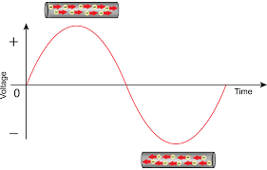
अल्टरनेटिंग ( दिशा बदलणारा ) करंट :
वाहकातून वाहणारा विद्युत प्रवाह हा काही नियमित अंतराने विरुद्ध दिशेने प्रवाहित
होत्तो यालाच अल्टरनेटिंग ( दिशा बदलणारा ) करंट किंवा ए सी करंट म्हणतात.
या करंट ची निर्मिती खूप मोठ्या प्रमाणावर होत असते आणि याला दूरपर्यंत वाहून
नेता येते

Slide 5
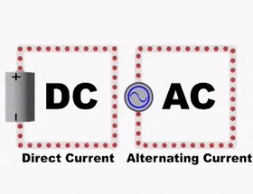
डायरेक्ट करंट vs अल्टरनेटिंग ( दिशा बदलणारा ) करंट

Slide 6
व्होल्टेज (विद्युत दाब ) :
माध्यमातून किंवा वाहकातून विजेचे वाहन प्रवाहित होण्याकरिता
जो दाब लागतो किंवा ज्या दाबाने विजेचे वाहन होते तो दाब व्होल्टेज म्हणजे होय.
हा दाब व्होल्ट (V )मध्ये मोजतात.
धनप्रभार
ऋण प्रभार
e
e
e
e
e
e
e
e

Slide 7
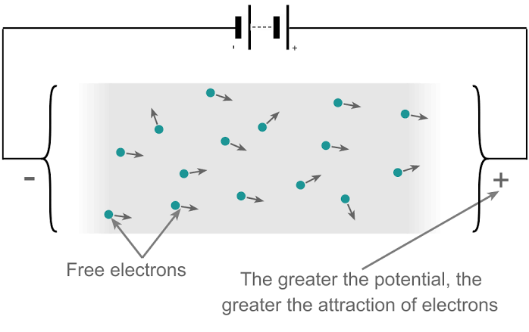
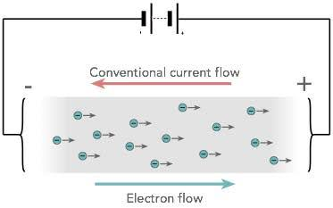

Slide 8
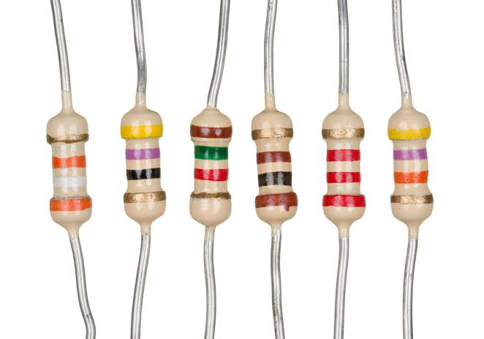

रेसिस्टन्स (विरोध) :
विद्युत धारेच्या वहनाला विरोध करणाऱ्या पदार्थाला रेसिस्टन्स (विरोध)
म्हणतात.
रेसिस्टन्स (विरोध) हा ओहम या एककात मोजतात .
जेव्हा १ अम्पेअर विद्युत धारा १ व्होल्ट विद्युत दाब असणारया उपकरणातून वाहते तेव्हा
त्या उपकरणाचा रेसिस्टन्स (विरोध) १ ओहम एवढा असतो
R

Slide 9
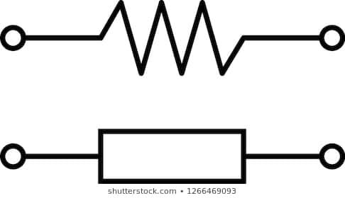
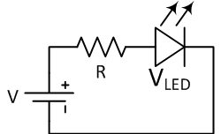

Slide 10
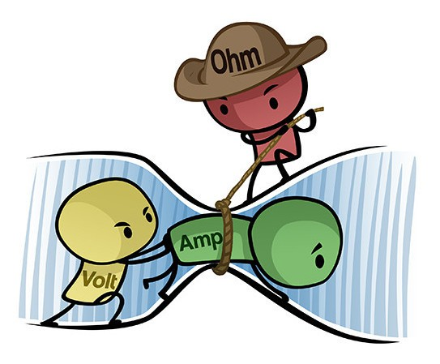
ओहमचा नियम :
व्होल्टेज, करंट व विरोध यामधील संबंध ओहमच्या नियमामध्ये सांगितलं आहे
तापमान कायम असताना विद्युत मंडलातून वाहणारा करंट हा त्या सर्किटला
दिलेल्या व्होल्टेजच्या( V )सम प्रमाणात आणि विरोधाच्या ( R ) व्यस्त प्रमाणात
असतो

Slide 11
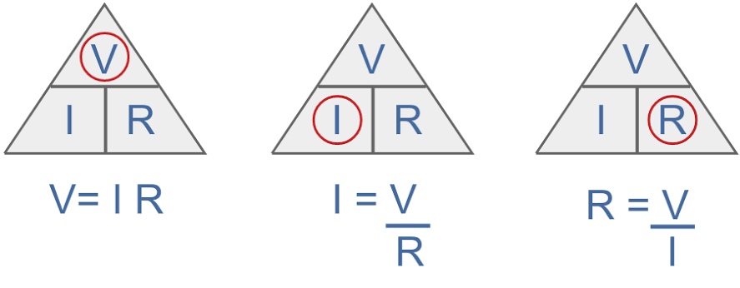

Slide 12
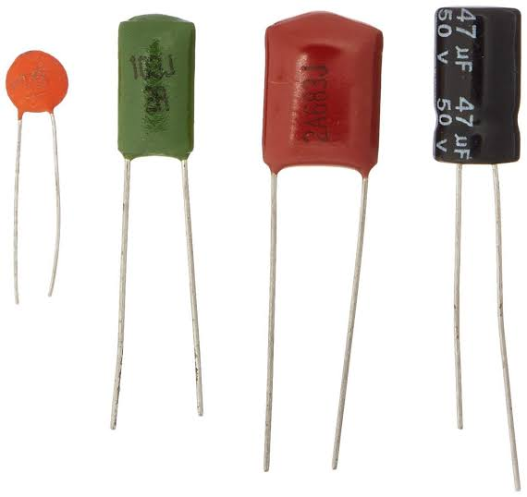
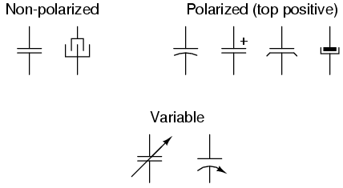
कॅपॅसीटर ( C ) :
विद्युत प्रवाह काही प्रमाणात साठविणे तसेच विद्युत प्रवाहातील सामान्य चढउतार
नियमित करून सर्किट मध्ये पाठविण्याचे काम कॅपॅसीटर करतो.
कॅपॅसीटर हा फॅरेड ( F ) या एककात मोजतात.

Slide 13
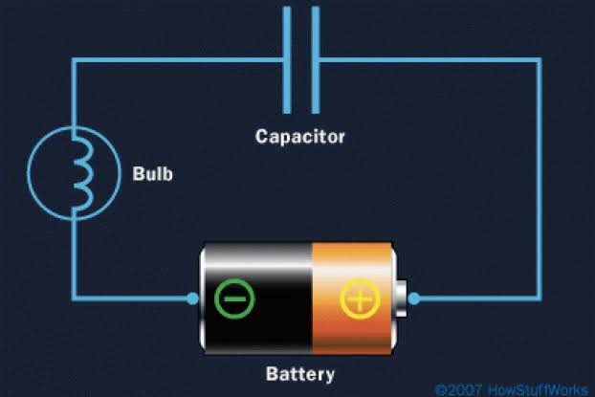

Slide 14
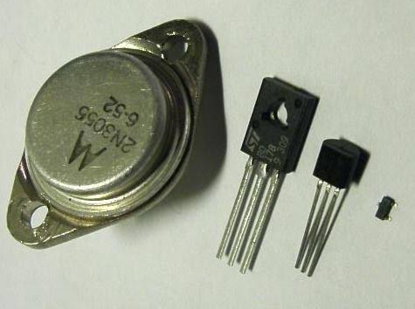
ट्रान्सीस्टर :
विद्युत दाबाच्या किंवा विद्युत धारेच्या प्रवाहाचे कमी/जास्त विद्युत दाब किंवा
विद्युत धारेत रुपांतर करणाऱ्या साधनाला ट्रान्सीस्टर असे म्हणतात .
ट्रान्सीस्टर हे इलेक्ट्रोनिक किंवा ईलेक्ट्रीकॅल उपकरणामध्ये स्वीच म्हणून किंवा
amplifier म्हणून काम करतात .

Slide 15
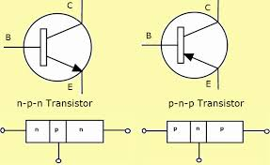
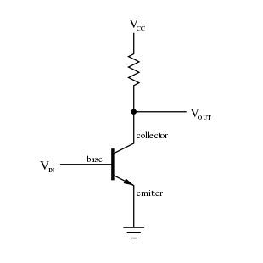

Slide 16
पॉवर ( P) :
विद्युत धारा (I) व विद्युत दाब (V)यांच्या गुणाकार केल्यास पॉवर ( P) मिळते .
१ व्होल्ट विद्युत दाब असताना १ AMP एवढा विद्युत प्रवाह सर्किट मधून
वाहण्यासाठी १ वॅट एवढी पॉवर ( P) लागते
P = V x I
१ HP = ७४६ वॅट ( W)
१ किलो वॅट = १ युनीट

Slide 17
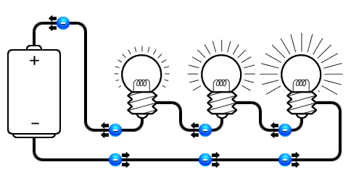
एकसर जोडणी :
एकसर जोडणीमध्ये दोन किंवा दोनपेक्षा जास्त दिवे लावल्यास दिव्यांचा प्रकाश
मंद पडतो कारण यामध्ये सर्व दिव्यामध्ये विद्युत दाबाची विभागणी होते

Slide 18
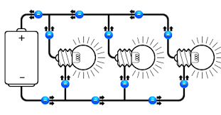
समांतर जोडणी :
समांतर जोडणीमध्ये दोन किंवा दोनपेक्षा जास्त दिवे लावल्यास दिव्यांचा प्रकाश
प्रखरच पडतो कारण यामध्ये सर्व दिव्यामध्ये विद्युत दाब सारखाच राहतो .

Slide 19
धन्यवाद

